Slide 1
الوحدة 36
المتحكمات المنطقية القابلة للبرمجة
(PLCs)
A103000399233

Slide 2
نتاجات التعلم
أ دراسة التكنولوجيا المستخدمة في أنظمة المتحكم المنطقي القابل للبرمجة الصناعي
ب استكشاف هياكل البرمجة وطرق التحكم
ج تطوير نظام متحكم منطقي قابل للبرمجة صناعي لحل مشكلة هندسية.
د مراجعة تطوير نظام التحكم الصناعي وتقييم الأداء الشخصي.
A103000399233

Slide 3
نتاج التعلم أ
دراسة التكنولوجيا المستخدمة في أنظمة المتحكم المنطقي
القابل للبرمجة الصناعي
أ1 ميزات ووظائف المتحكم المنطقي القابل للبرمجة
أ2 أجهزة نظام المتحكم المنطقي القابل للبرمجة
أ3 التشغيل الداخلي للمتحكم المنطقي القابل للبرمجة
A103000399233

Slide 4
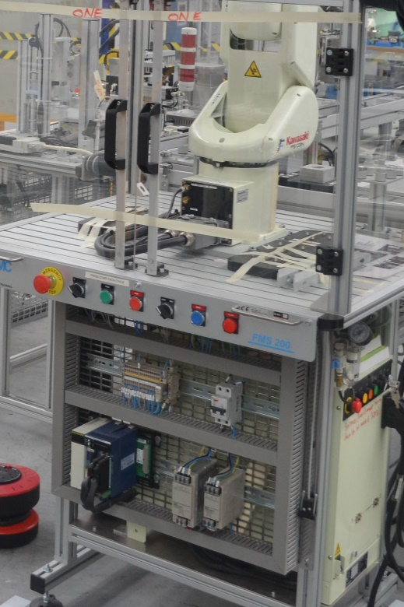
المتحكمات المنطقية القابلة للبرمجة (PLCs)
أ1 ميزات ووظائف المتحكم المنطقي
القابل للبرمجة
متطلبات نظام المتحكم المنطقي القابل للبرمجة،
بما في ذلك:
وحدة تزويد الطاقة (PSU)
وحدة المعالجة المركزية (CPU)
وحدة إدخال/إخراج واحدة على الأقل.
A103000399233

Slide 5
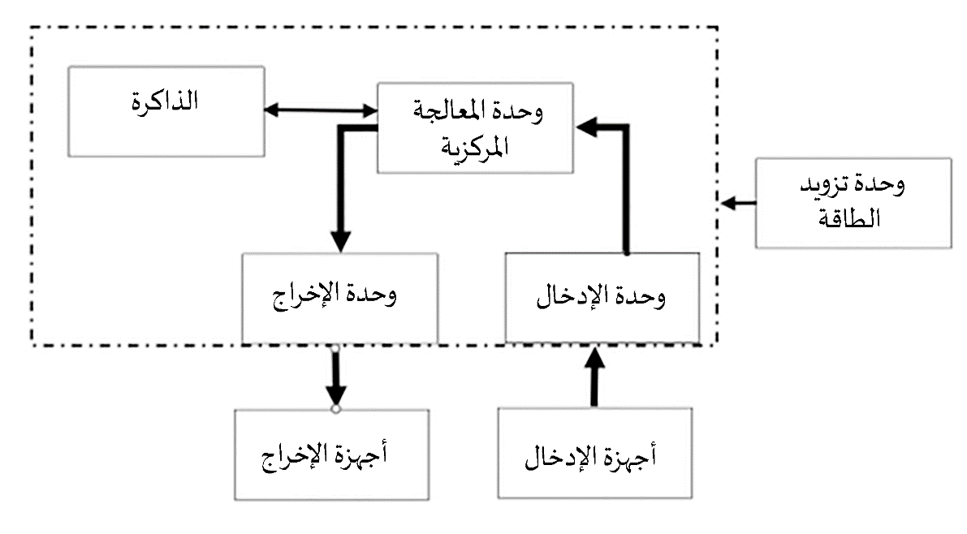
المتحكمات المنطقية القابلة للبرمجة (PLCs)
أ1 ميزات ووظائف المتحكم المنطقي القابل للبرمجة
ميزات ووظائف بنية المتحكم المنطقي القابل للبرمجة، وتشمل:
مخطط كتلة وحدة المعالجة المركزية للمكونات والوصف المقابل، بما في ذلك:
  الإدخال/الإخراج (I/O)
  الذاكرة،
  أنواع الذاكرة
    ذاكرة الوصول العشوائي، ذاكرة قراءة فقط قابلة للمسح والبرمجة (EPROM)، ذاكرة قراءة فقط قابلة للمسح الكهربائي وقابلة للبرمجة (EEPROM)، وذاكرة فلاش.
A103000399233

Slide 6
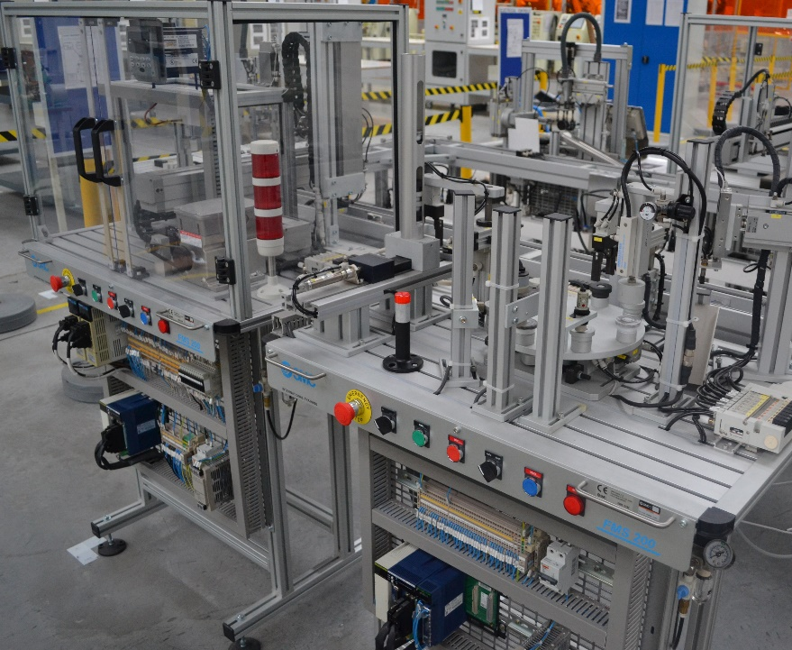
المتحكمات المنطقية القابلة للبرمجة (PLCs)
أ1 ميزات ووظائف المتحكم المنطقي القابل للبرمجة
تشمل أنواع المتحكم المنطقي القابل للبرمجة ما يأتي:
أحادي، (وحدة تزويد الطاقة، وحدة المعالجة المركزية، الذاكرة، الإدخال والإخراج في وحدة فردية).
معياري، لتشمل:
  صغيرة
  متوسطة الحجم
  كبيرة
A103000399233

Slide 7
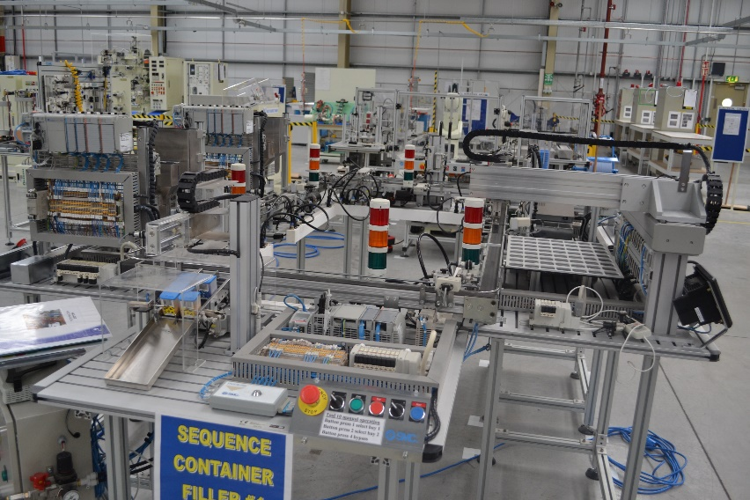
المتحكمات المنطقية القابلة للبرمجة (PLCs)
أ1 ميزات ووظائف المتحكم المنطقي القابل للبرمجة
اختيار متحكم منطقي قابل للبرمجة مناسب لمهمة معينة، ليشمل:
عدد وأنواع الإدخال/الإخراج
سعة الإدخال/الإخراج
حجم الذاكرة
سرعة وطاقة وحدة المعالجة المركزية والتعليمات
الدعم الفني والنسخ الاحتياطي
التكلفة
تعقيد المشكلة.
A103000399233

Slide 8
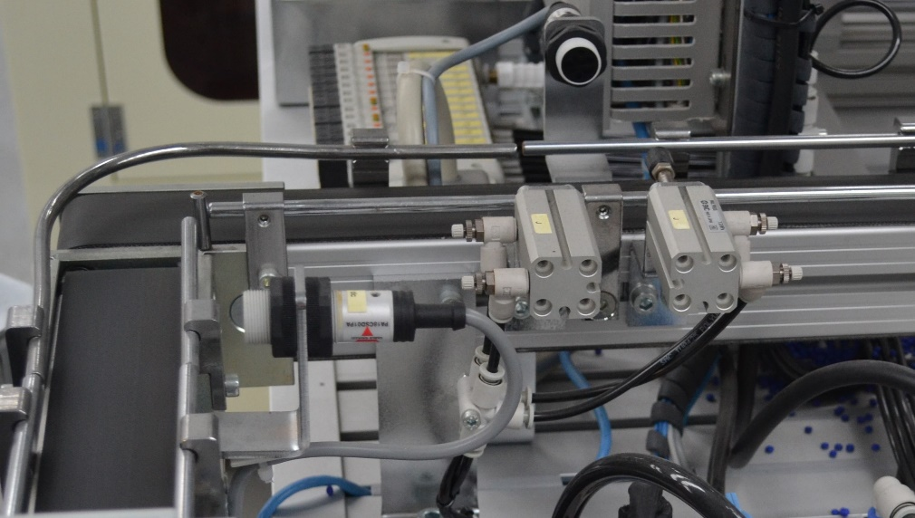
المتحكمات المنطقية القابلة للبرمجة (PLCs)
أ2 أجهزة نظام المتحكم المنطقي القابل للبرمجة
الواجهات، وتشمل:
واجهات الإدخال، مثل التيار المستمر وجهد التيار المتردد
دوائر الإدخال الرقمي وأجهزة قياس النبض والمحولات التناظرية إلى الرقمية
واجهات الإخراج، مثل المرحل والترانزستور ودائرة الإخراج الثلاثي والمحولات الرقمية إلى التناظرية.
A103000399233

Slide 9
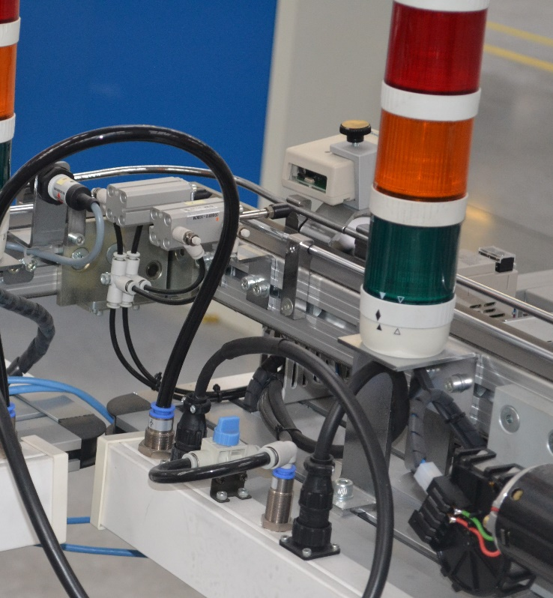
المتحكمات المنطقية القابلة للبرمجة (PLCs)
أ2 أجهزة نظام المتحكم المنطقي القابل للبرمجة
أجهزة الإدخال الطرفية، وتشمل:
  الرقمية، مثل المفاتيح الميكانيكية، مستشعرات القرب
  التناظرية، على سبيل المثال محولات الإدخال، بما في ذلك درجة الحرارة والضغط والتدفق.
أجهزة الإخراج الطرفية، وتشمل:
  المؤشرات الرقمية، الكهروميكانيكية (مثل المرحلات والموصلات)،
  هوائي كهربائي (مثل صمامات التحكم)
  التناظرية، على سبيل المثال موضع المحرك وسرعته.
A103000399233

Slide 10
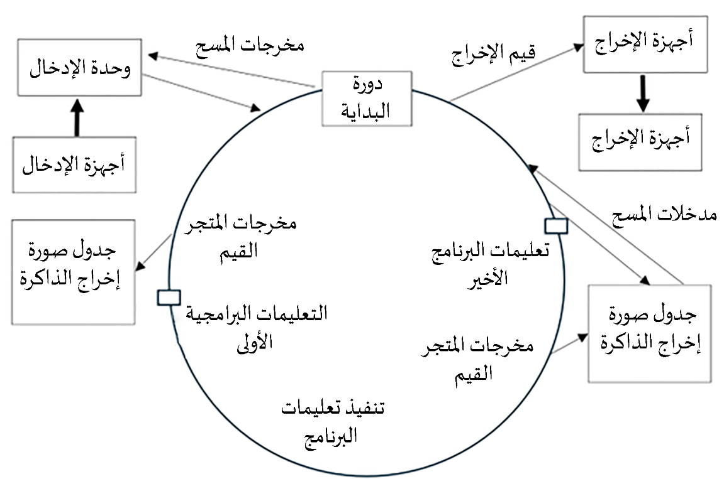
المتحكمات المنطقية القابلة للبرمجة (PLCs)
أ3 التشغيل الداخلي للمتحكم المنطقي القابل للبرمجة
عملية مسح المتحكم المنطقي القابل للبرمجة، بما في ذلك:
مسح الإدخال
مسح البرنامج
مسح الإخراج.
A103000399233

Slide 11
نتاج التعلم ب
استكشاف هياكل البرمجة وطرق التحكم
في المتحكم المنطقي القابل للبرمجة
ب1 بيئة التطوير المتكاملة (IDE)
ب2 مهارات برمجة المتحكم المنطقي القابل للبرمجة
ب3 اختبار وتصحيح برامج المتحكم المنطقي القابل للبرمجة
A103000399233

Slide 12
المتحكمات المنطقية القابلة للبرمجة (PLCs)
ب1 بيئة التطوير المتكاملة (IDE)
نظرة عامة على وظائف بيئة التطوير المتكاملة للمتحكم المنطقي القابل للبرمجة، بما في ذلك:
محرر رمز المصدر
أدوات البناء
برنامج مصحح الأخطاء
A103000399233

Slide 13
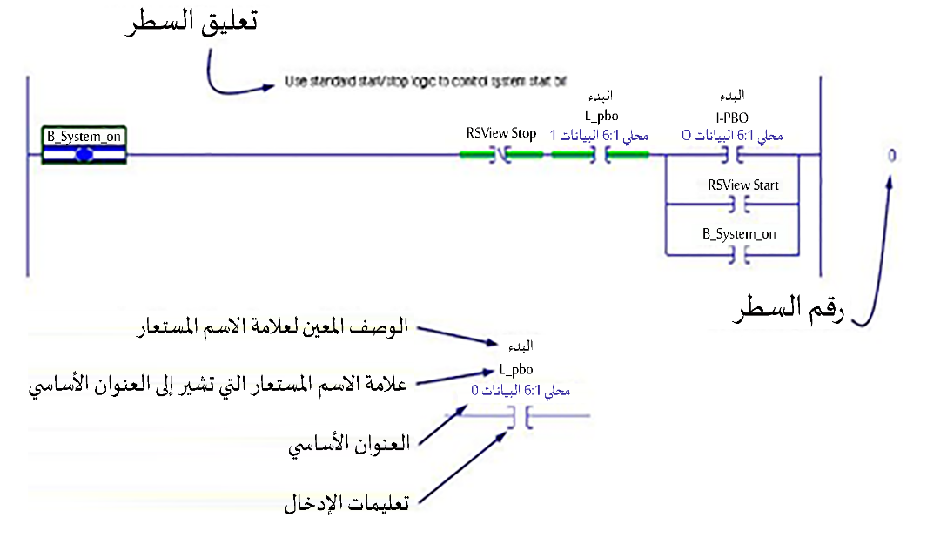
المتحكمات المنطقية القابلة للبرمجة (PLCs)
ب2 مهارات برمجة المتحكم المنطقي القابل للبرمجة
نظرة عامة على طرق برمجة المتحكم المنطقي القابل للبرمجة، تشمل:
مخططات التدرج
قائمة البيانات
المخططات الوظيفية
لغات برمجة رسومية
المخططات المقلدة
مخططات الوظائف المتسلسلة (SFCs).
A103000399233

Slide 14

المتحكمات المنطقية القابلة للبرمجة (PLCs)
ب2 مهارات برمجة المتحكم المنطقي القابل للبرمجة
استخدام أنظمة الأرقام وتفسيرها، بما في ذلك:
أنواع البيانات الرقمية،
تحويل الأرقام بين النظام العشري والنظام الثنائي والسداسي والثنائي المشفر
A103000399233

Slide 15
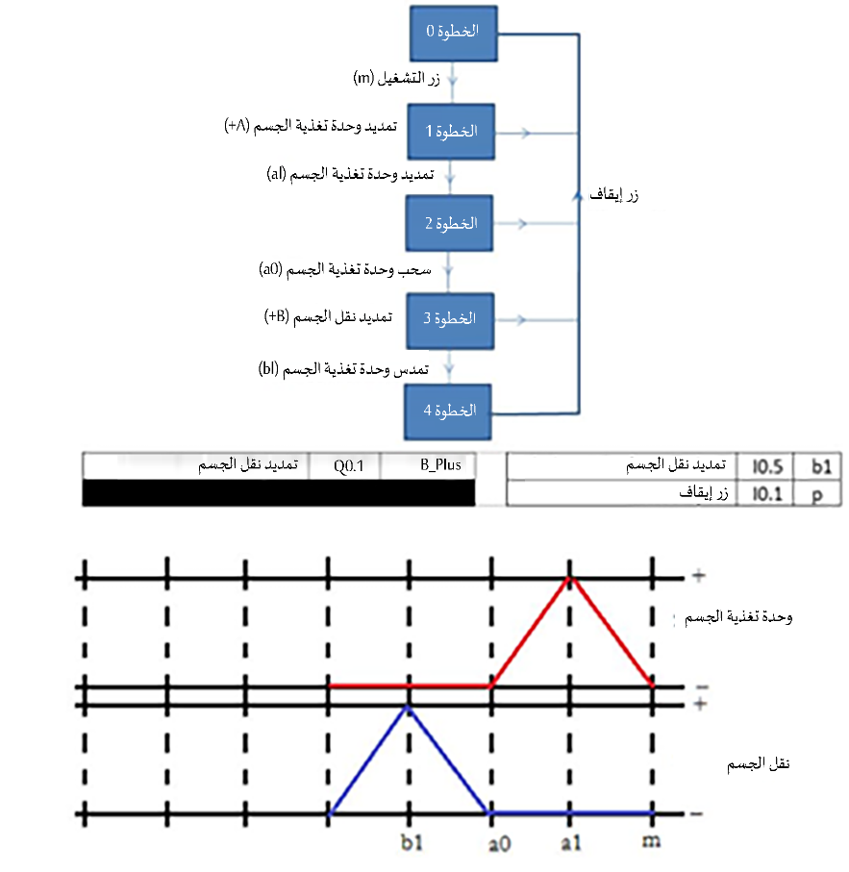
المتحكمات المنطقية القابلة للبرمجة (PLCs)
ب2 مهارات برمجة المتحكم المنطقي القابل للبرمجة
تعليمات البرمجة باستخدام طريقة برمجة مناسبة (مثل المنطق المتدرج)، لتشمل التحكم في المخرجات باستخدام:
معالجة المدخلات والمخرجات والقيمة الداخلية
المنطق التوافقي على سبيل المثال تعبير منطقي:
المنطق التسلسلي، مثل تمديد أسطوانة تعمل بالهواء المضغوط بضغطة زر
أجهزة ضبط الوقت والقياس، على سبيل المثال الانتظار لمدة خمس ثوانٍ ثم العودة إلى الموضع الأصلي
مخططات خطوة الحركة
A103000399233

Slide 16
المتحكمات المنطقية القابلة للبرمجة (PLCs)
ب2 مهارات برمجة المتحكم المنطقي القابل للبرمجة
كفاءة برنامج المتحكم المنطقي القابل للبرمجة هي البرمجة بطريقة تستخدم عدد منخفض من الموارد الإجمالية عند تنفيذ البرنامج. تتأثر بعدد من العوامل، بما في ذلك:
  بنية الكود، على سبيل المثال استخدام البرامج الفرعية أو الإجراءات
  الأوامر المحددة والمدمجة لإنشاء البرنامج، فمثلًا تستهلك بعض
  التعليمات مزيدًا من الذاكرة أو تستغرق وقتًا أطول لإكمالها.
A103000399233

Slide 17
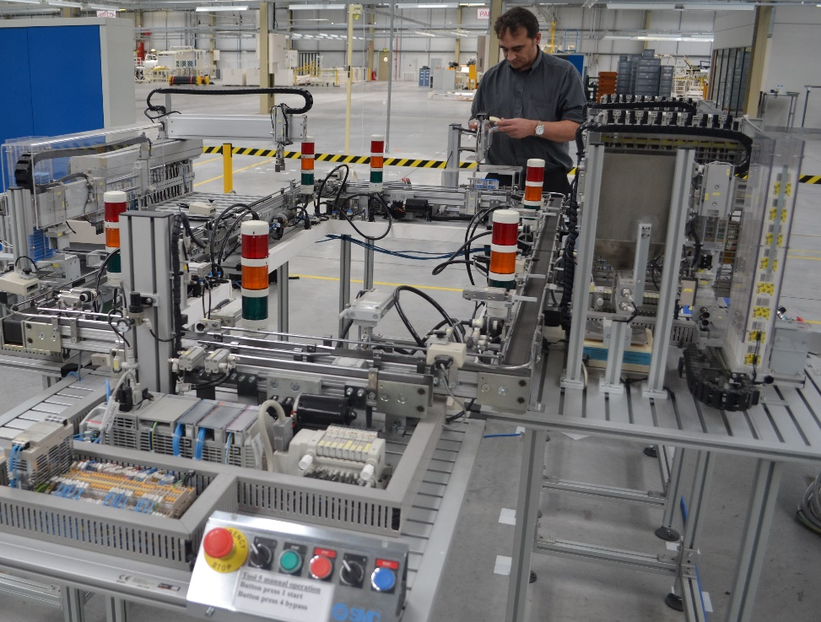
المتحكمات المنطقية القابلة للبرمجة (PLCs)
ب3 اختبار وتصحيح برامج المتحكم المنطقي القابل للبرمجة
الاختبار، ويشمل:
اختبار الوحدة حيث يتم إخفاء أجزاء من البرنامج لتحديد ما إذا كان متوقعًا
يتم تحقيق الإخراج من إدخال معروف
محاكاة البرنامج أو المراقبة على الشاشة أو كلاهما
التشغيل اليدوي للبرنامج.
تصحيح الأخطاء بما في ذلك:
الأخطاء النحوية
الأخطاء المنطقية
تصحيح الأخطاء.
A103000399233

Slide 18
نتاج التعلم ج
تطوير نظام متحكم منطقي قابل للبرمجة
صناعي لحل مشكلة هندسية
ج1 تعريف المشكلة وتحديد متطلبات الأجهزة
ج2 تصميم وتجميع النظام المادي
ج3 أدوات تصميم البرمجيات
ج4 تطوير البرنامج
ج5 اختبار نظام المتحكم المنطقي القابل للبرمجة
A103000399233

Slide 19
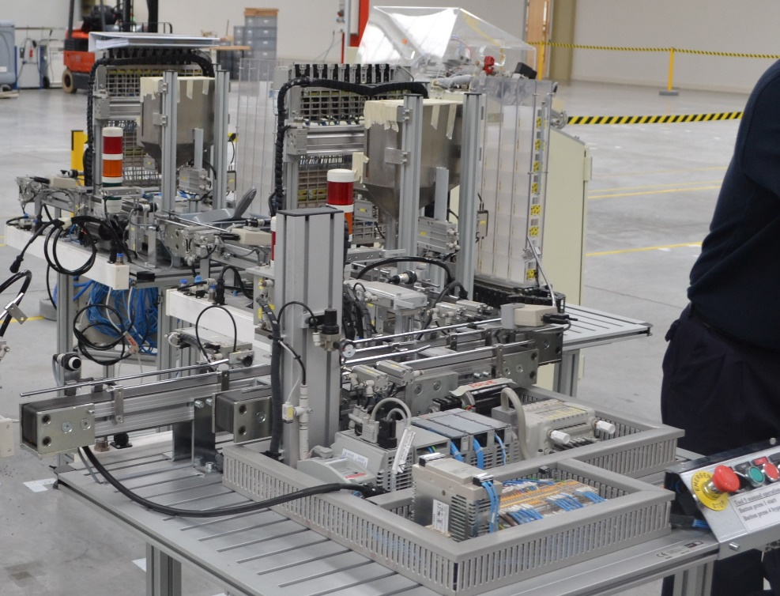
المتحكمات المنطقية القابلة للبرمجة (PLCs)
ج1 تعريف المشكلة وتحديد متطلبات الأجهزة
تحليل موجز العميل لتحديد الأجهزة المناسبة، بما في ذلك:
نوع المتحكم المنطقي القابل للبرمجة
أجهزة الإدخال
والإخراج
A103000399233

Slide 20
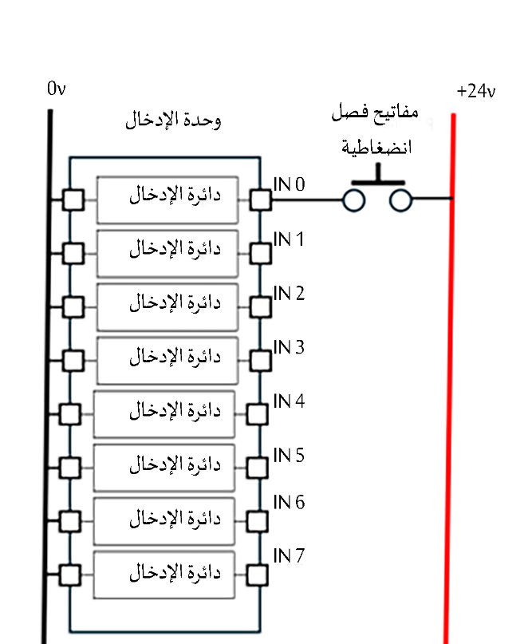
المتحكمات المنطقية القابلة للبرمجة (PLCs)
ج2 تصميم وتجميع النظام المادي
تصميم النظام المادي، ليشمل وصفًا لما يأتي:
مخطط كتلة النظام
مخطط الأسلاك بما في ذلك:
  الأجهزة الخارجية مثل المرحلات أو مفاتيح التحديد المستقلة عن نظام المتحكم المنطقي القابل للبرمجة لتوفير الحماية لأي جزء من النظام قد يتسبب في إصابة شخصية أو ضرر.
A103000399233

Slide 21
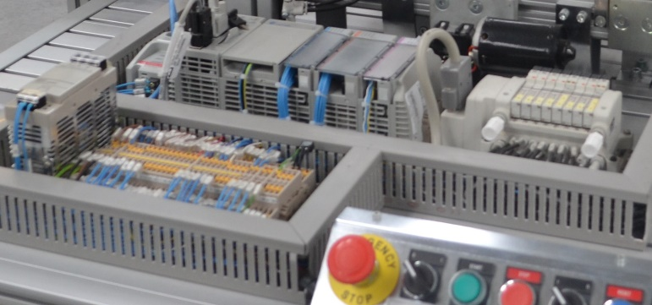
المتحكمات المنطقية القابلة للبرمجة (PLCs)
ج2 تصميم وتجميع النظام المادي
تجميع نظام المتحكم المنطقي القابل للبرمجة المادي، بما في ذلك:
مراعاة إجراءات التشغيل الآمنة
التوصيلات الكهربائية
  فصل مناطق الأسلاك (واجهات المتحكم المنطقي القابل للبرمجة والإدخال/الإخراج)، والجانب الحقلي (المدخلات والمخرجات)
  توصيلات الإدخال/الإخراج (والتوصيلات الشائعة)
  تحديد/علامات الكبل
الوصلات الأخرى، مثل الوصلات الهوائية والهيدروليكية.
A103000399233

Slide 22
المتحكمات المنطقية القابلة للبرمجة (PLCs)
ج3 أدوات تصميم البرمجيات
أدوات التصميم المهيكلة، بما في ذلك:
وضع قائمة بالخطوات باستخدام اللغة الإنجليزية المنظمة أو مخطط التدفق (باستخدام الرموز القياسية) التي تصف الحل المحتمل للمشكلة
تحديد الأنماط المتكررة
تطوير مجموعة من التعليمات لحل المشكلة باستخدام تركيبات التسلسل والاختيار والتكرار
خطة اختبار لتضمين النتائج المتوقعة والقيم الاستثنائية.
A103000399233

Slide 23
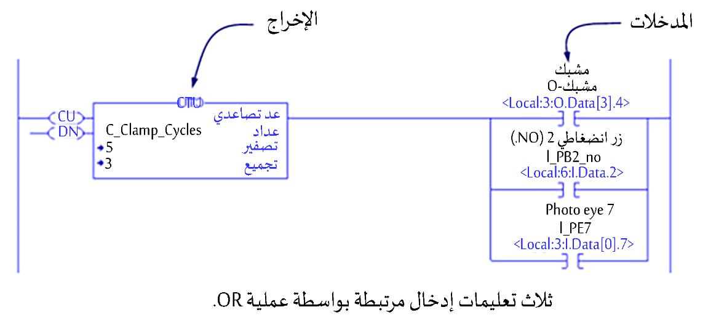
المتحكمات المنطقية القابلة للبرمجة (PLCs)
ج4 تطوير البرنامج
العوامل، بما في ذلك:
الحساب، على سبيل المثال الإضافة (ADD)، الطرح (SUB)، النفي (NEG)، القسمة (DIV)، الضرب (MUL)، المعامل (MOD)
المقارنة، على سبيل المثال يساوي (EQ)، أقل من (LT)، أكبر من (GT)
منطقية، على سبيل المثال، تعطي الدوال المنطقية AND وOR وNOT وXOR مخرجات صحيحة أو خاطئة.
A103000399233

Slide 24
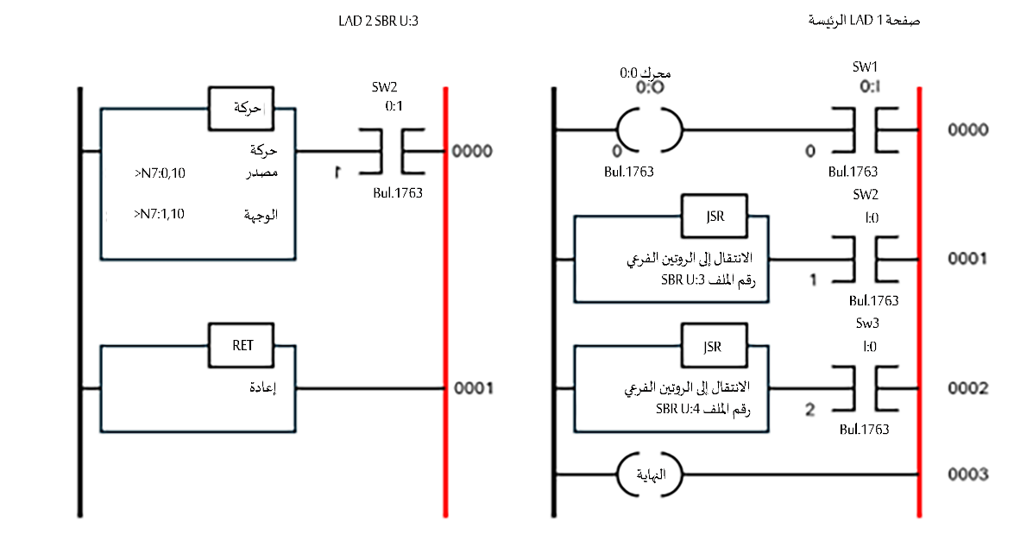
المتحكمات المنطقية القابلة للبرمجة (PLCs)
ج4 تطوير البرنامج
برامج فرعية لإكمال التعليمات المستخدمة بشكل متكرر والمتكررة.
برنامج المتحكم المنطقي القابل للبرمجة مشروح.
نتائج الاختبار والمراجعة.
تعليمات التشغيل.
A103000399233

Slide 25
المتحكمات المنطقية القابلة للبرمجة (PLCs)
ج5 اختبار نظام المتحكم المنطقي القابل للبرمجة
اختبار نظام المتحكم المنطقي القابل للبرمجة واكتشاف الأعطال فيه، بما في ذلك التحقق مما يأتي:
أن جميع الوصلات كاملة وآمنة وتفي بالمعايير المحلية
تطابق مصدر الطاقة الوارد مع إعداد الجهد الخاص بالمتحكم المنطقي القابل للبرمجة
ضبط جميع أجهزة الحماية على إعدادات القطع المناسبة
جميع أجهزة الإدخال/الإخراج متصلة بنقاط الإدخال/الإخراج الصحيحة وتعطي الإشارات الصحيحة
زر (أزرار) التوقف في حالات الطوارئ يعمل
تعمل المؤشرات المقابلة في وحدة الإدخال بشكل صحيح.
تحميل واختبار وظائف البرمجيات ومراجعتها، باستخدام أدوات بيئة التطوير المتكاملة والتقنيات المناسبة الأخرى.
A103000399233

Slide 26
نتاج التعلم د
مراجعة تطوير نظام التحكم الصناعي
وتقييم الأداء الشخصي
د1 الدروس المستفادة من تطوي متحكم منطقي قابل للبرمجة صناعي
د2 الأداء الشخصي في أثناء تطوير نظام المتحكم المنطقي القابل للبرمجة الصناعي
A103000399233

Slide 27
المتحكمات المنطقية القابلة للبرمجة (PLCs)
د1 الدروس المستفادة من تطوير نظام متحكم منطقي قابل للبرمجة صناعي
ينبغي أن يشمل نطاق الدروس المستفادة ما يأتي:
مهارات الصحة والسلامة، بما في ذلك إدارة المخاطر الكهربائية، مثل الصدمات الكهربائية وإجراءات الطوارئ، واستخدام معدات الوقاية الشخصية المناسبة والحفاظ على منطقة العمل نظيفة ومرتبة
مهارات نظام التحكم في المتحكم المنطقي القابل للبرمجة، بما في ذلك اختيار وتجميع الأجهزة لنظام التحكم الصناعي وكتابة برامج الحاسوب
المهارات الهندسية العامة، مثل الرياضيات وتفسير الرسومات.
A103000399233

Slide 28
المتحكمات المنطقية القابلة للبرمجة (PLCs)
د2 الأداء الشخصي في أثناء تطوير نظام المتحكم المنطقي القابل للبرمجة الصناعي
فهم السلوكيات ذات الصلة لتطوير نظام المتحكم المنطقي القابل للبرمجة الصناعي، بما في ذلك:
تخطيط وإدارة الوقت لإكمال جميع الأنشطة المختلفة في الوقت وبالترتيب المناسبين
مهارات الاتصال والتثقيف لمتابعة وتنفيذ التعليمات بشكل مناسب وتفسير الوثائق والتواصل الفعال مع الآخرين كتابةً وشفهيًا
حل المشكلات عند حدوثها، مثل أخطاء البرامج المنطقية والنحوية وأخطاء تجميع الأجهزة.
A103000399233

Slide 29
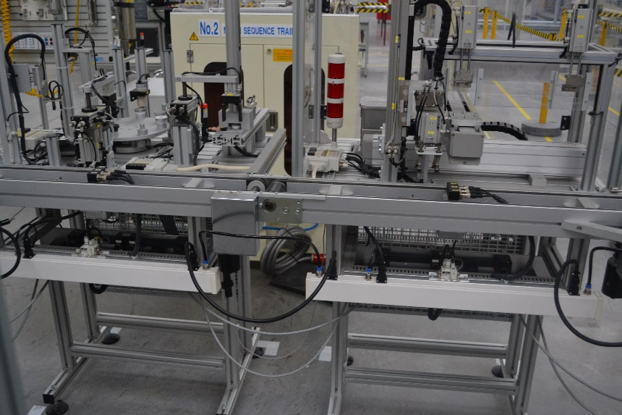
المعلومات الإضافية للمعلمين والمقيّمين
الاحتياجات من الموارد
خلال دراسة هذه الوحدة، يجب أن يتمتع المتعلمون بإمكانية الوصول إلى:
بيئة تصميم متكاملة للسماح بالبرمجة والتنفيذ
مجموعة من:
  أجهزة المتحكم المنطقي القابل للبرمجة وأجهزة الإدخال/الإخراج
  منصات المعالجة
  الجهاز/التطبيقات الخاصة بأداء الدوائر وتصحيح الأخطاء
  الأدلة ذات الصلة والبيانات المرجعية ومعلومات الشركات المصنعة.
A103000399233

Slide 30
المعلومات الأساسية بشأن قرارات التقييم
جزء المعلومات الأساسية لاتخاذ قرارات التقييم يُعمّق المعلومات المقدمة في أجزاء "المحتوى" و"معايير التقييم" في مواصفات الوحدة. يقدم أوصافًا دقيقة لمتطلبات تحقيق معايير التقييم المختلفة لكل نتاج تعلم. وتهدف هذه الأوصاف إلى تمكين المُقِّيم من اتخاذ قرار تقييم شمولي لتسليمات المتعلم. يجب أن تفي كل قرارات التقييم بمحتوى الوحدة ونتاجات التعلم ومتطلبات المعلومات الأساسية لاتخاذ قرارات التقييم حتى يُحكم بصحتها.
على سبيل المثال، تنص المعلومات الأساسية لاتخاذ قرارات التقييم على أنه للحصول على:
معيار التفوق الخاص بنتاج التعلم أ: يجب على المتعلمين، " … تحليل نظامين صناعيين متناقضين من أنظمة المتحكم المنطقي القابل للبرمجة في ما يتعلق بمدى ملاءمة الميزات ووظائف مكونات الأجهزة وتعقيد كل نظام."
معيار النجاح: يُتوقع من المتعلمين أن "… يشرحوا ميزات ووظائف مكونات الأجهزة الموجودة في نظامين صناعيين متناقضين لوحدات المتحكم المنطقي القابل للبرمجة."
A103000399233

Slide 31
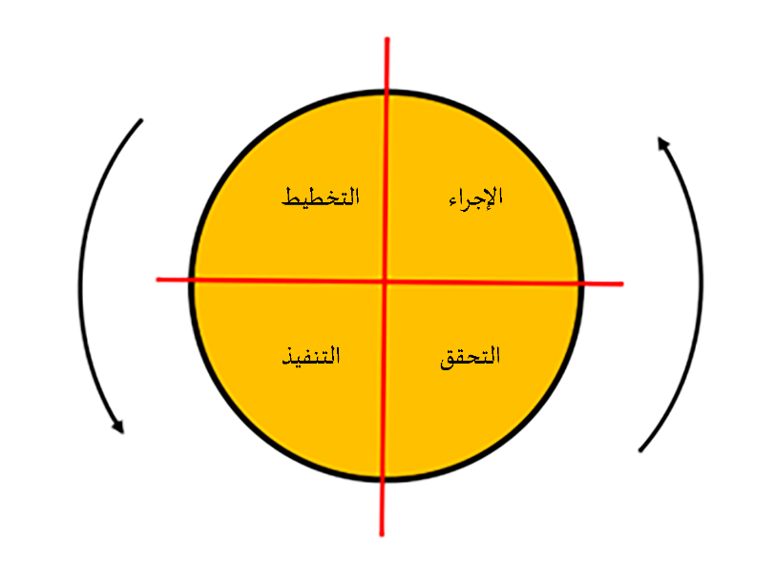
فرص تطوير مهارات العمل القابلة للنقل
توفر هذه الوحدة للمتعلمين فرصًا لتطوير العديد من المهارات القابلة للنقل، مثل:
  البحث والتحليل
  إدارة المشروع
  المراقبة والتسجيل
  التعلم المستمر
  المسؤولية والمثابرة
  العمل الجماعي والتعاون:
  أعد قائمة بنقاط القوة ومجالات التحسين لديك قبل إنجاز الوحدة وبعده، وحدد التحسينات التي نفذتها.
A103000399233

Slide 32
شكر وتقدير
الصور
مايكل ريان (الشريحة 4 و6 و 7 و 8 و9 و17 و19 و21 و29 )؛ شوترستوك: ماكسيم كاباكو (الشريحة 14).

